Slide 1

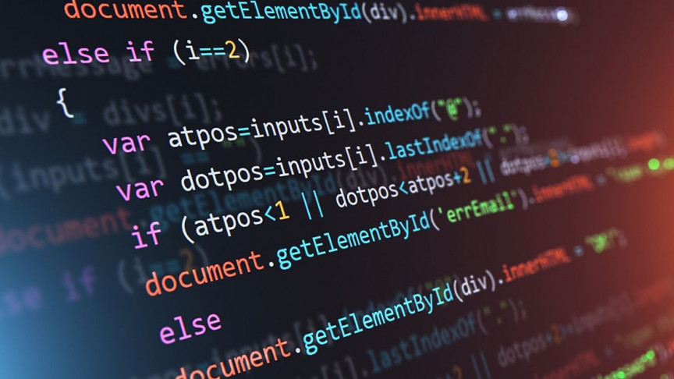

PHP JSON Kullanımı
Sunucu Tabanlı Programlama
http://youtube.com/bmdersleri
Hazırlayan ve Sunan: Ahmet Çetinkaya
Tarih : 08/08/2021
Sürüm : v1

Slide 2

İçindekiler
JSON Nedir?
JSON Kullanım Alanları
JSON Veri Yapısı
PHP’de JSON Fonksiyonları
Uygulama Örneği -1
Uygulama Örneği -2
Sonuç
Kaynaklar
http://youtube.com/bmdersleri

Slide 3

JSON Nedir?
JSON; bütün programlama dilleri arasında, yapılandırılmış verileri saklamayı ve transfer etmeyi kolaylaştıran bir metin biçimidir.
JSON, Javascript Object Notation’ın kısaltmasıdır.
JavaScript dilinin bir alt kümesi olan nesnelerin yapısına dayanmaktadır.
Bir JSON dosyası sadece metin kapsar ve .json uzantısını kullanır.

Slide 4







JSON Kullanım Alanları
JSON, genellikle sunucu ve istemci arasında veri transferi sağlanması amaçla kullanılır.
Masaüstü uygulamalar, web uygulamalar, mobil uygulamalar, IoT cihazlar, yapay zeka gibi verinin bulunduğu her alanda kullanılabilmektedir.

Slide 5
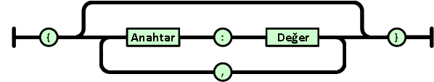
JSON Veri Yapısı
JSON içerisindeki ana yapı nesne ve dizi olmak üzere ikiye ayrılır.
Nesne: “{“ ile başlar, içerisine “Anahtar” : Değer şeklinde veriler girilir ve “}” ile biter. Anahtar-değer çiftleri birbirinden virgül ile ayrılırlar.
{
"ad": "Ahmet",
"soyad": "Cetinkaya"
}

Slide 6
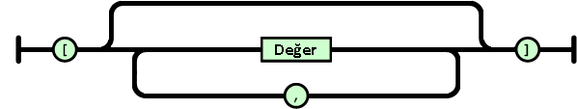
JSON Veri Yapısı
Dizi: “[“ ile başlar, içerisine Değer şeklinde veriler girilir ve “]” ile biter. Değerler birbirinden virgül ile ayrılırlar.
[
{
"ad": "Ahmet",
"soyad": "Cetinkaya"
},
{
"ad": "Efe Mustafa",
"soyad": "Tabur"
}
]

Slide 7
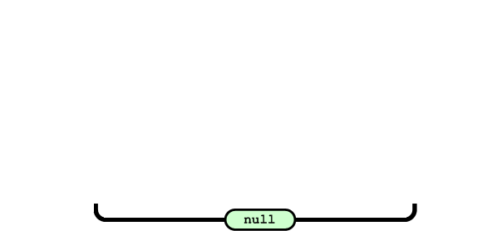
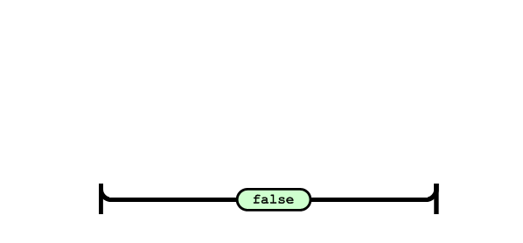
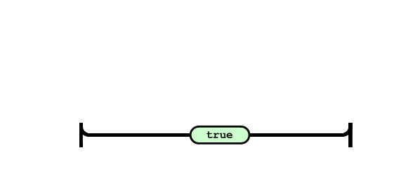
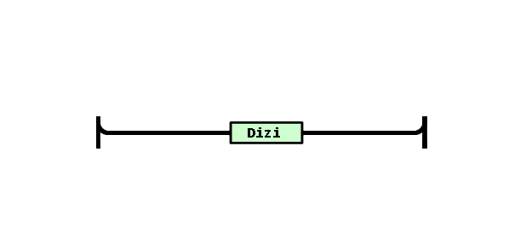
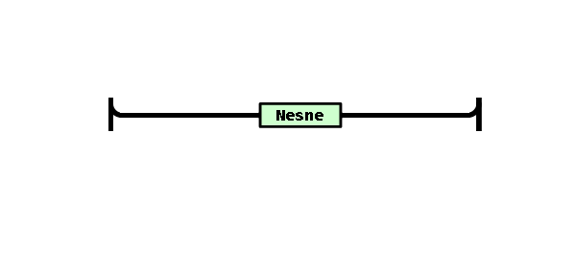
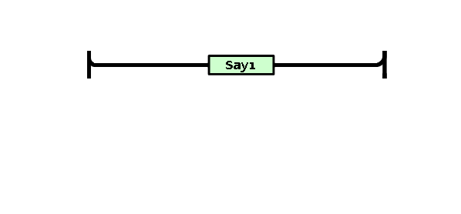
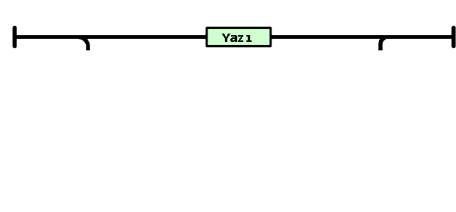
JSON Veri Yapısı
Değerler yazı (string), sayı, nesne (object), dizi (array), true (doğru), false (yanlış) veya null (boş değer) olabilir.
[
"Ahmet",
22,
{
"ad": "Ahmet",
"soyad": "Cetinkaya"
},
["Antalya", "Burdur"],
true,
false,
null
]

Slide 8
PHP’de JSON Fonksiyonları
PHP içersinde JSON formatıyla çalışmak için 2 adet temel fonksiyon, 2 adet de yardımcı fonksiyon bulunmaktadır.
json_decode : Bir JSON formatındaki veriyi çözümler ve PHP nesnesine veya dizisine çevirir.
İkinci parametre false (yanlış) belirtilirse JSON nesneleri nesne olarak dönüştürülür. true (doğru) olduğu zaman JSON nesneleri bir ilişkisel dizilere dönüştürülür.
$json_verisi = ' { "ad":"Ahmet", "soyad":"Cetinkaya", "yas":22 } '; $nesne = json_decode($json_verisi); echo $nesne->ad; // Ahmet
$json_verisi = ' { "ad":"Ahmet", "soyad":"Cetinkaya", "yas":22 } '; $dizi = json_decode($json_verisi, true); echo $dizi["ad"]; // Ahmet

Slide 9
PHP’de JSON Fonksiyonları
json_encode : PHP nesnesi veya dizisini JSON formatına dönüştürür.
$nesne = (object)[ "ad" => "Ahmet", "soyad" => "Cetinkaya", "yas" => 22 ]; $jsonVerisi = json_encode($nesne); echo $jsonVerisi;
Sonuç:
{"ad":"Ahmet","soyad":"Cetinkaya","yas":22}
$dizi = [ "Ahmet", "Cetinkaya", 22 ]; $jsonVerisi = json_encode($dizi); echo $jsonVerisi;
Sonuç:
["Ahmet","Cetinkaya",22]

Slide 10
PHP’de JSON Fonksiyonları
json_last_error : En son kullanılan json_decode veya json_encode fonksiyonların işlem sırasında oluşan hatanın numarasını döndürür.
json_last_error_msg : En son kullanılan json_decode veya json_encode fonksiyonların işlem sırasında oluşan hatanın mesajını döndürür.
Bu sayısal değerler sırasıyla aşağıdaki sabitleri temsil etmektedir.
Sabit | Anlamı
JSON_ERROR_NONE | Hata bulunamadı
JSON_ERROR_DEPTH | Azami yığın derinliği aşıldı
JSON_ERROR_STATE_MISMATCH | Geçersiz ya da bozuk JSON
JSON_ERROR_CTRL_CHAR | Denetim karakteri hatası, muhtemelen yanlış kodlanmış
JSON_ERROR_SYNTAX | Sözdizimi hatası
JSON_ERROR_UTF8 | Bozuk UTF-8 karakterler, muhtemelen yanlış kodlanmış
JSON_ERROR_RECURSION | Kodlanacak değerde bir veya daha fazla özyinelemeli gönderim
JSON_ERROR_INF_OR_NAN | Kodlanacak değerde bir veya daha fazla NAN veya INF değeri
JSON_ERROR_UNSUPPORTED_TYPE | Kodlanamayan türde bir değer belirtilmiş
JSON_ERROR_INVALID_PROPERTY_NAME | Kodlanamayan bir özellik ismi belirtilmiş
JSON_ERROR_UTF16 | Bozuk UTF-16 karakterler, muhtemelen yanlış kodlanmış
$json_verisi = ' [ "Ahmet", "Cetinkaya", 22 '; $dizi = json_decode($json_verisi); echo json_last_error(); // 4
echo json_last_error_msg(); // Syntax error

Slide 11
Uygulama Örneği -1
İçerisinde kişisel bilgilerimin bulunduğu kullanici.json adında bir JSON dosyası bulunmakta. Örneğimizde kişisel bilgilerimin arasında yanlış girilen veriyi değiştirerek düzeltmemiz gerekiyor.
<?php $jsonVeri = file_get_contents("kullanici.json"); echo "JSON Verisi: ", $jsonVeri, "<br>"; $kullanici = json_decode($jsonVeri); echo "Hatalı veri: ", $kullanici->yas, "<br>"; $kullanici->yas = 22; echo "Düzeltilmiş veri: ", $kullanici->yas, "<br>"; $yeniJsonVeri = json_encode($kullanici); echo "Yeni JSON verisi: ", $yeniJsonVeri; ?>
file_get_contents() fonksiyonu bir dosyanın içeriğini okumak için kullanılır.
Sonuç:
JSON Verisi: { "ad": "Ahmet", "soyad": "Cetinkaya", "yas": 0 } Hatalı veri: 0 Düzeltilmiş veri: 22 Yeni JSON verisi: {"ad":"Ahmet","soyad":"Cetinkaya","yas":22}

Slide 12
Uygulama Örneği -2
Bir araba kiralama firmasında, arabalar arabalar.json adındaki JSON dosyasında saklanmaktadır. Örneğimizde listeye yeni bir araba girmesi dahilinde JSON verisi güncellenmesi gerekiyor.
<?php $jsonVeri = file_get_contents("arabalar.json"); echo "JSON verisi: ", $jsonVeri, "<br>"; $arabalar = json_decode($jsonVeri); function ekranaYazdir($arabalar) { foreach ($arabalar as $araba) echo "Araba: ", $araba->marka, " ", $araba->ad, " ", $araba->yil, "<br>"; echo "<br>"; } ekranaYazdir($arabalar); $yeniAraba = (object)["marka" => "Fiat", "ad" => "Fullback", "yil" => 2016]; array_push($arabalar, $yeniAraba); ekranaYazdir($arabalar); $yeniJsonVeri = json_encode($arabalar); echo "Yeni JSON Verisi: ", $yeniJsonVeri; ?>
array_push() fonksiyonu bir dizine yeni bir değer eklemek için kullanılır.
Sonuç:
JSON verisi: [ { "marka": "Ford", "ad": "Mustang", "yil": 1967 }, { "marka": "Tesla", "ad": "Model s", "yil": 2012 } ] Araba: Ford Mustang 1967 Araba: Tesla Model s 2012 Araba: Ford Mustang 1967 Araba: Tesla Model s 2012 Araba: Fiat Fullback 2016 Yeni JSON Verisi: [{"marka":"Ford","ad":"Mustang","yil":1967},{"marka":"Tesla","ad":"Model s","yil":2012},{"marka":"Fiat","ad":"Fullback","yil":2016}]

Slide 13
Sonuç
JSON yapılandırılmış verileri saklamayı ve transfer etmeyi kolaylaştıran bir metin biçimidir.
Nesne yapısında “{“ ile “}” işaretleri arasına “Anahtar” : Değer şeklinde veriler girilir.
Dizi yapısında ise “[“ ile “]” işaretleri arasına sıralı bir şekilde Değerler veriler girilir.
Değerler yazı (string), sayı, nesne (object), dizi (array) true (doğru), false (yanlış) veya null (boş değer), olabilir.
PHP dili içerisinde JSON için 2 ana fonksiyon ve 2 yardımcı fonksiyon bulunmaktadır.
json_decode fonksiyonu ile bir JSON formatındaki veri çözümlenebilir ve PHP dili içerisinde kullanılabilir.
json_encode fonksiyonu ile PHP nesnesi veya dizisi JSON formatına dönüştürülebilir.
Çözümleme ve dönüşüm işlemlerinde oluşan hataları takip edebilmek için, json_last_error ve json_last_error_msg fonksiyonları bulunmaktadır.

Slide 14
Kaynaklar
JSON (http://json.org/json-tr.html)
PHP: JSON İşlevleri - Manual (https://www.php.net/manual/tr/ref.json.php)
PHP: Dosya Sistemi İşlevleri - Manual (https://www.php.net/manual/tr/ref.filesystem.php)
PHP: Array - Manual (https://www.php.net/manual/tr/book.array.php)
http://youtube.com/bmdersleri

Slide 15
İlginiz için teşekkürler…
Sunucu Tabanlı Programlama
http://youtube.com/bmdersleri
Hazırlayan ve Sunan : Ahmet Çetinkaya E-posta : mail@ahmetcetinkaya.info
Tarih : 08/08/2021
Sürüm : v1

